Slide 1



Slide 2

سامانه آموزش مداوم کشوری
ترانه تهمتنی
مدیر آموزش مداوم دانشگاه علوم پزشکی وخدمات بهداشتی درمانی البرز

Slide 3

آدرس سامانه آموزش مداوم کشوری
www.ircme.ir

Slide 4

CME
(Continuing Medical Education)

Slide 5

کلیه پزشکان ، داروسازان ، دندانپزشکان و کادر پیراپزشکی ملزم می باشند در سایت آموزش مداوم ثبت نام نمایند.

Slide 6

مزایای عضویت
اطلاع از آیین نامه وقوانین مربوطه ، اطلاع در خصوص برنامه های آموزش مداوم ازطریق پیام کوتاه ولیست الکترونیک ، تسریع در صدور تمدید پروانه بدون حضور وپیگیری ، رویت برنامه های ارائه شده در کلیه مراکز کشور و...

Slide 7

نکته : از ابتدای سال 91 کلیه مشمولان امتیاز هر سال را همان سال باید کسب کنند وامتیاز مازاد برای هر سال دیگر قابل محاسبه نخواهد بود .

Slide 8

با توجه به اينکه ازکد ملي به علت منحصر به فرد بودن آن به عنوان نام کاربری در کل سامانه استفاده مي شود، کد ملي به دقت درج و سپس کد امنیتی را وارد نماييد. بعد از وارد نمودن کد و رمز عبور، صفحه نخست يا صفحه شخصي شما نمايش داده می شود .

Slide 9

مراحل عضویت در سامانه

Slide 10

وارد آدرس سامانه شوید www.ircme.ir

Slide 11
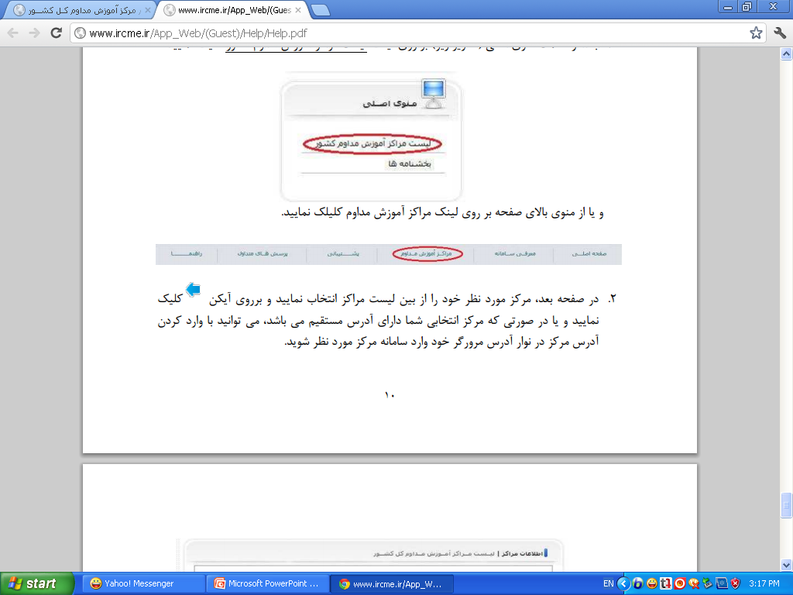

Slide 12
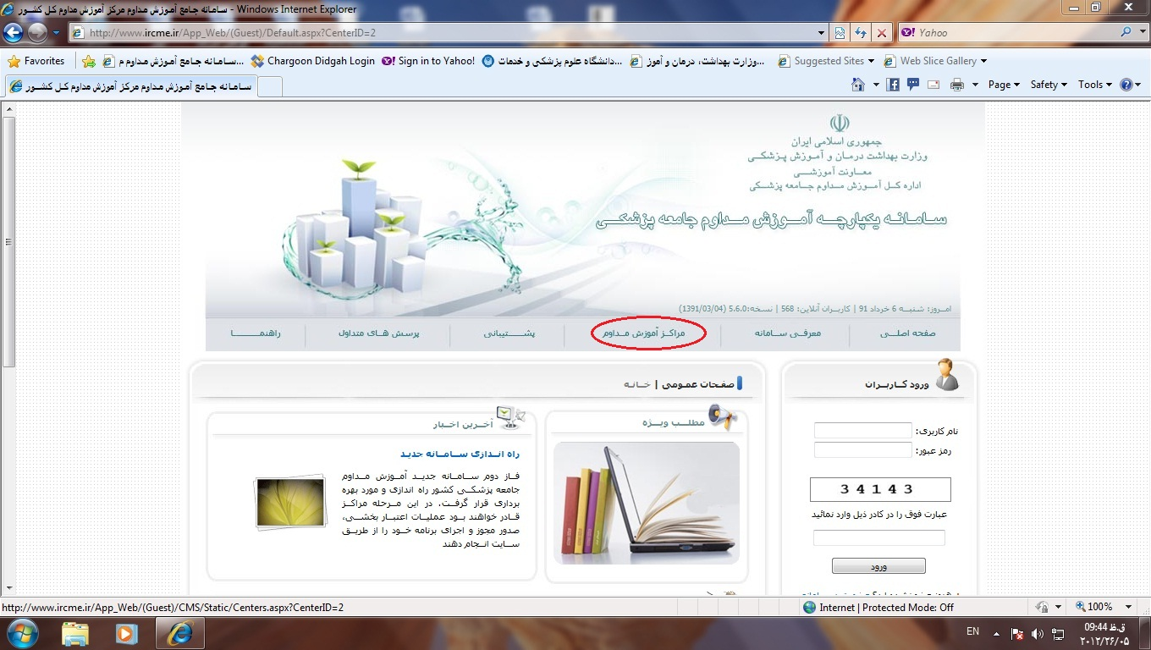

Slide 13
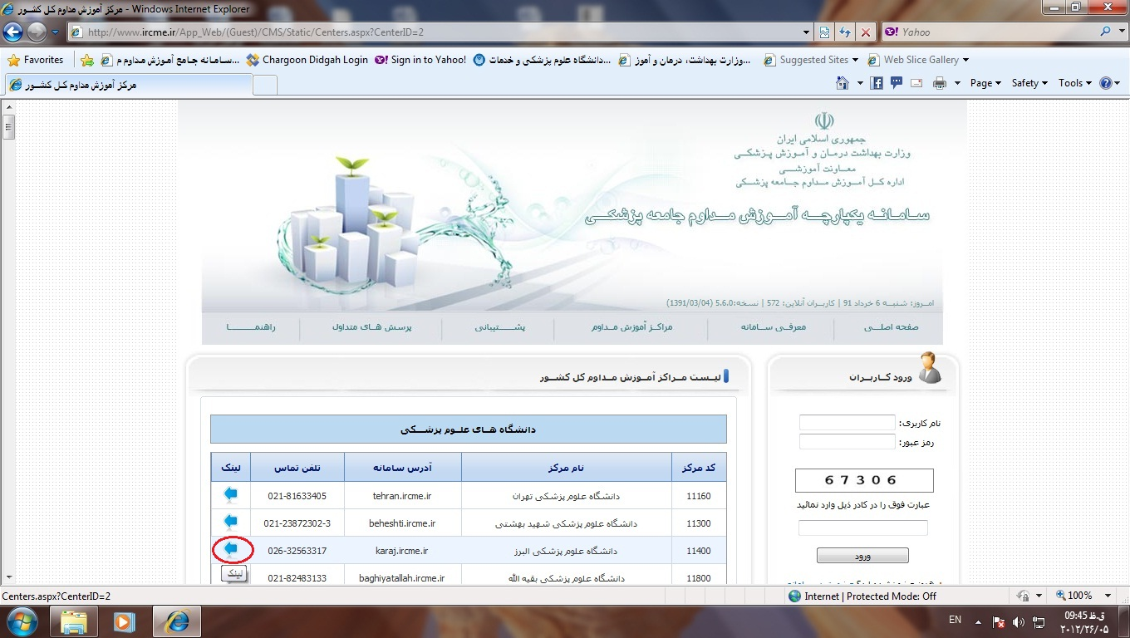
روی لینک دانشگاه البرز کلیک کنید

Slide 14
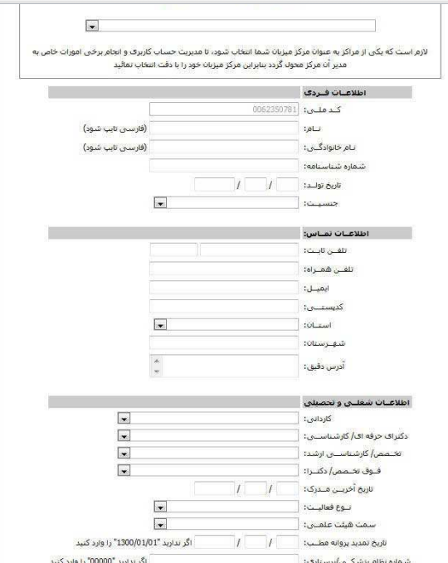


Slide 15
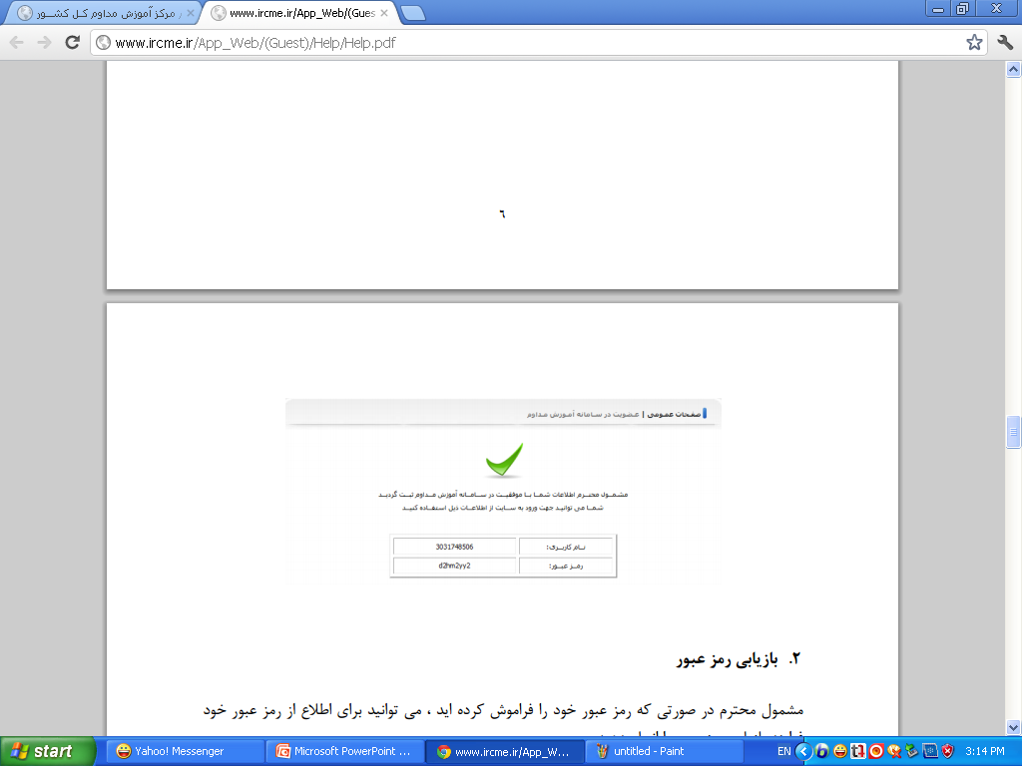

پس از اتمام مراحل ثبت نام ، سامانه به شما رمز عبور می دهد آنرا یادداشت کنید .

Slide 16
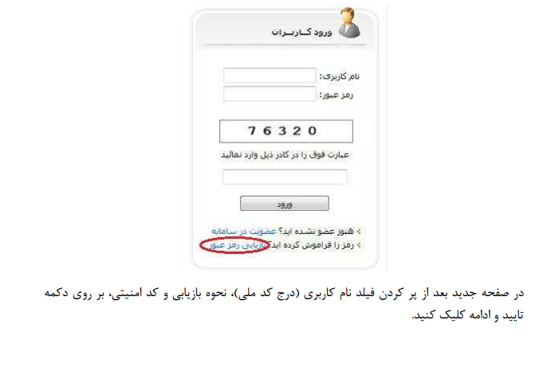

درصورتی که رمز عبور خود را فراموش کرده اید روی بازیابی رمز عبور کلی کنید:

Slide 17
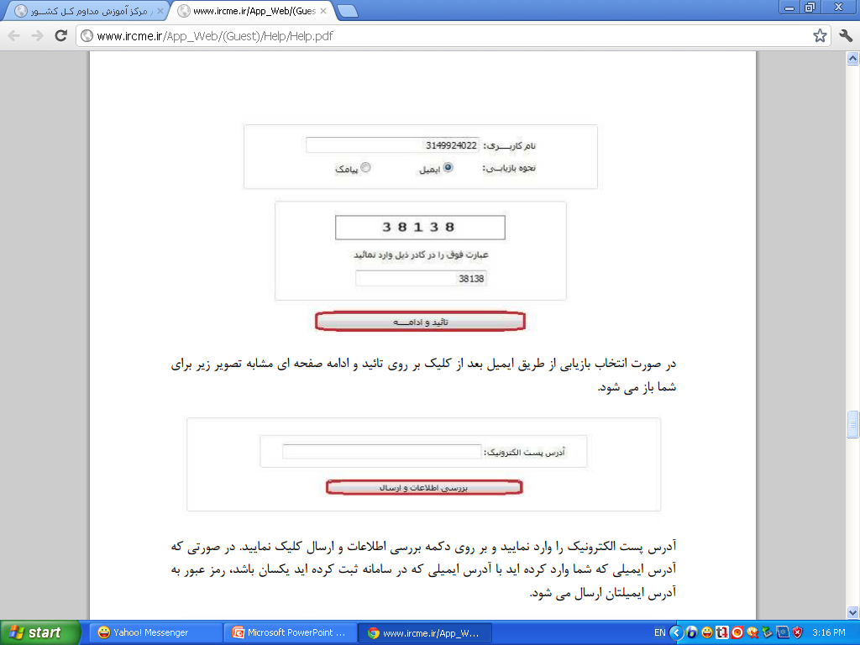

Slide 18


توجه : هر بار که می خواهید وارد سامانه شوید ابتدا باید وارد لینک دانشگاه خود شده سپس رمز عبور وکد کاربری را وارد نمائید .

Slide 19


Slide 20

برنامه های حضوری
در این قسمت مشمولين مي توانند با استفاده از سه گزینه ی زير اطلاعات لازم در خصوص برنامه هاي حضوري آموزش مداوم را دريافت نمايند.
گزينه ها عبارتند از :
مشاهده و ثبت نام برنامه هاي جديد
برنامه هاي شرکت کرده
برنامه هاي شرکت نکرده

Slide 21
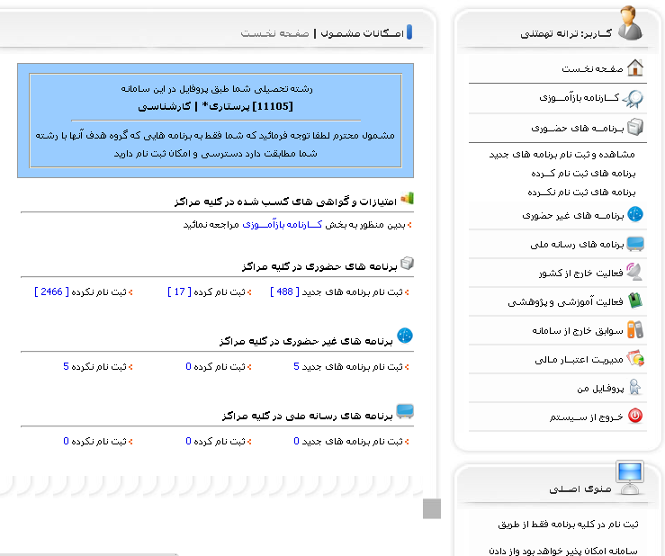
دربرنامه های حضوری می توانید برنامه های جدید را برای ثبت نام مشاهده کنید

Slide 22
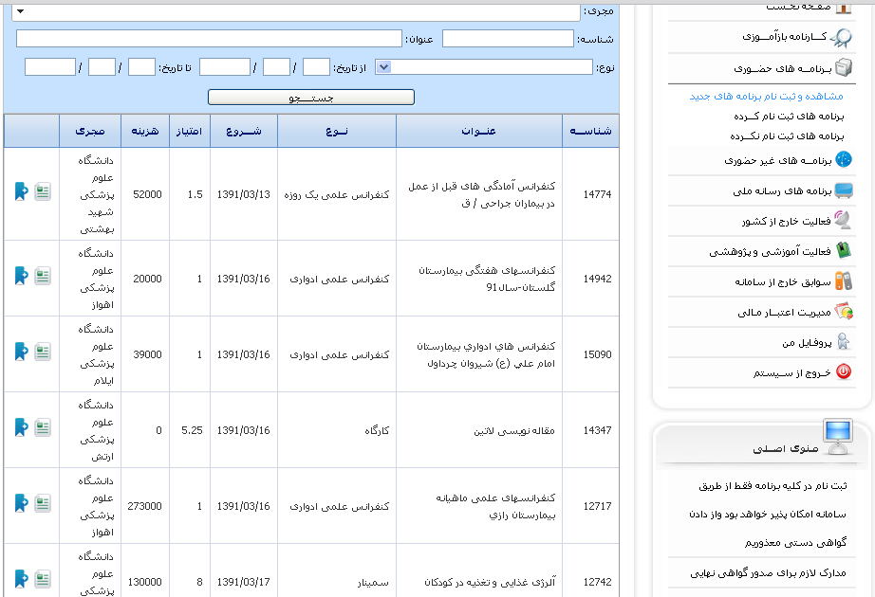
برای ثبت نام در برنامه ها روی مشاهده وثبت نام برنامه های جدید کلیک کنید وسپس روی آیکون آبی رنگ کلیک کنید

Slide 23
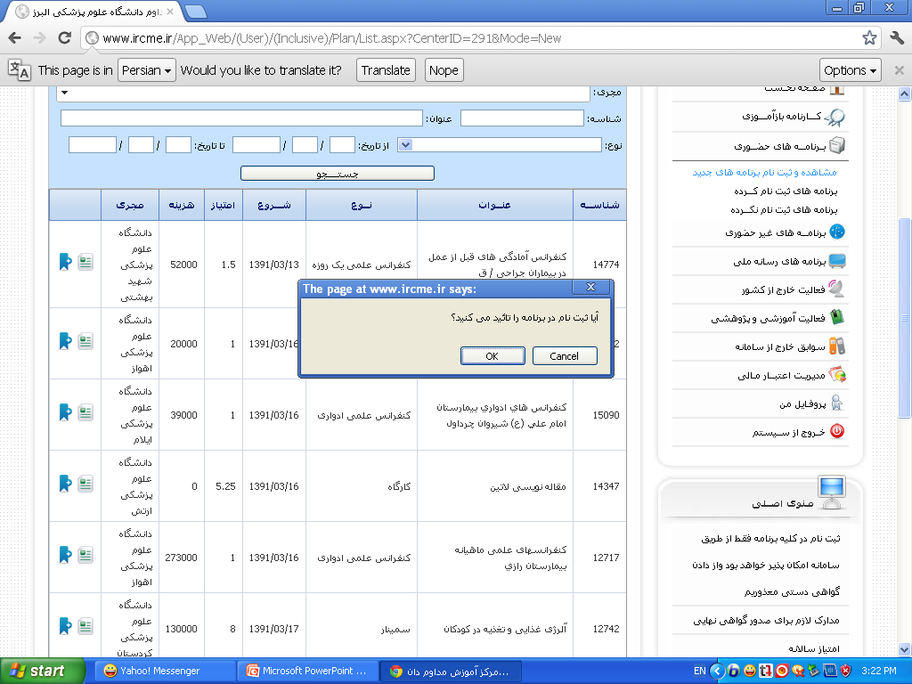
بعد از کلیک روی آیکون ثبت نام این پیام برای شما می آید

Slide 24
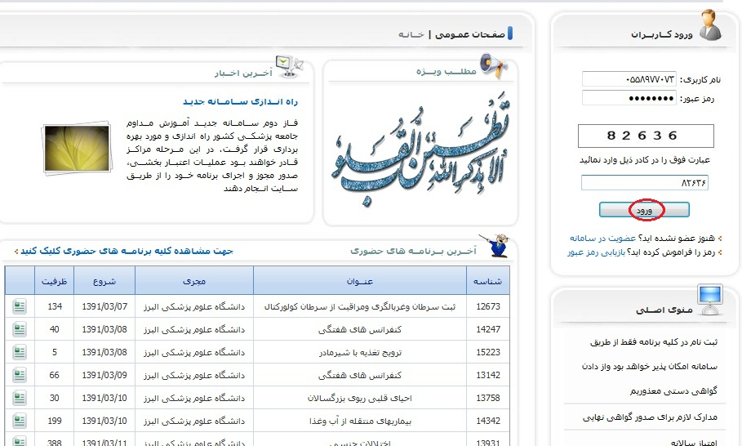
نام کاربری را کد ملی خود وارد کنید
رمز عبور به حروف کوچک انگلیسی
کد امنیتی عددی که داده را تکرار کنید

Slide 25
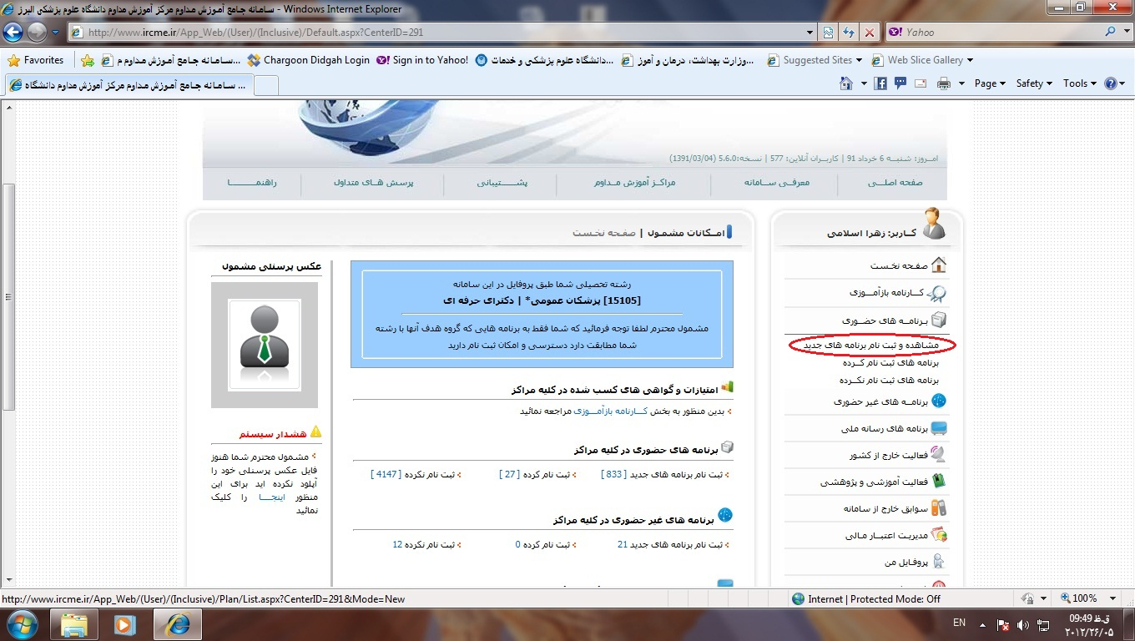
برای ثبت نام در برنامه ها روی مشاهده وثبت نام کلیک کنید

Slide 26
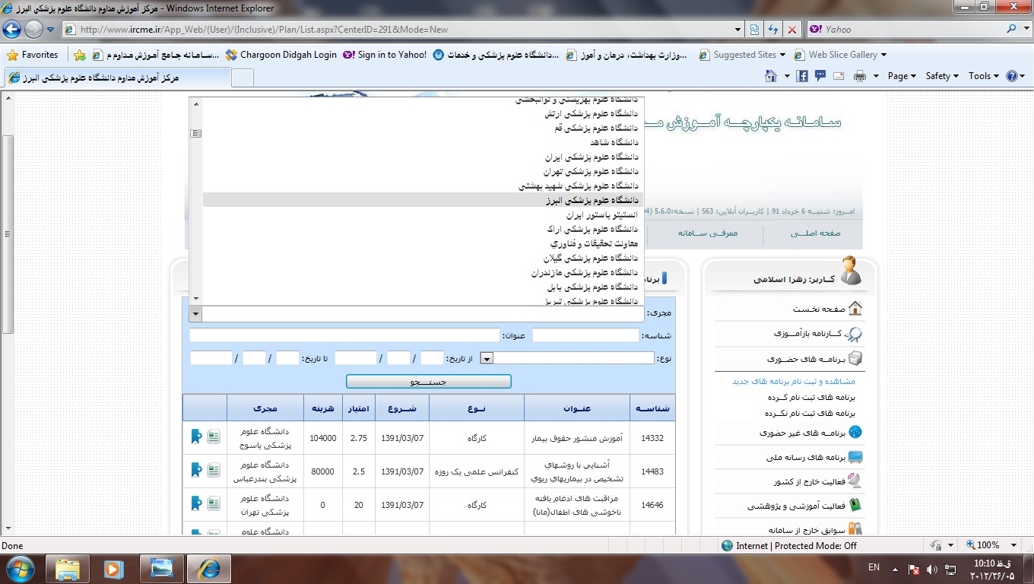
هنگام ثبت نام در برنامه ها می توانید در قسمت مجری فقط دانشگاه خود را انتخاب کنید

Slide 27
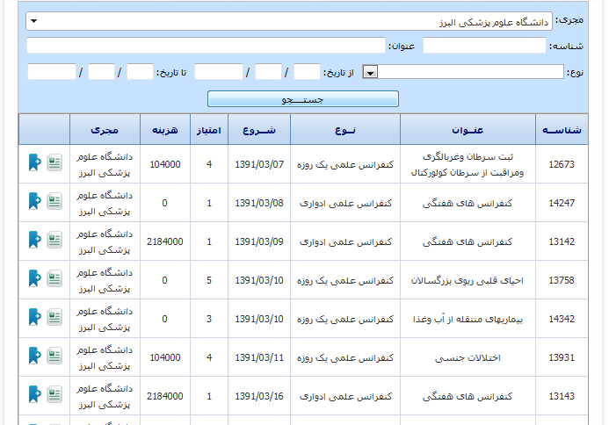

Slide 28
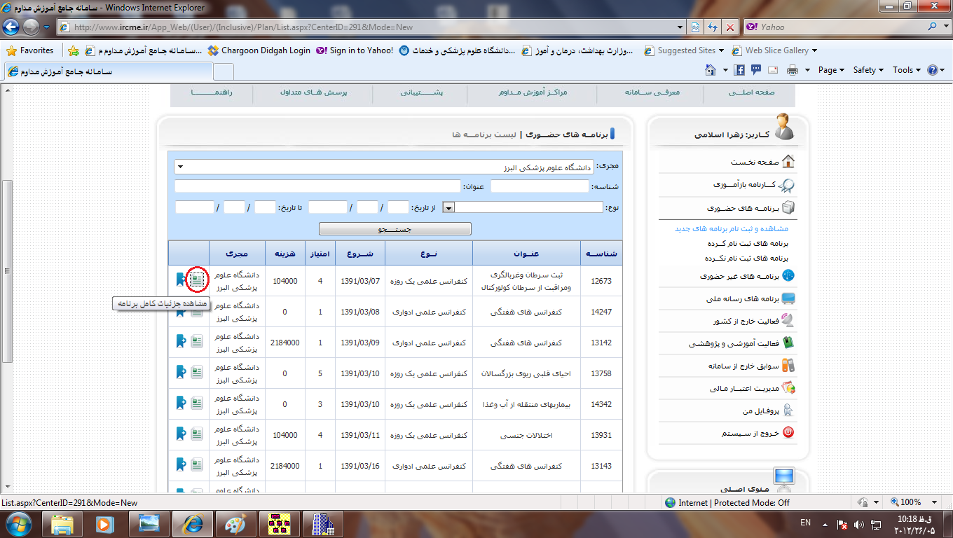

Slide 29
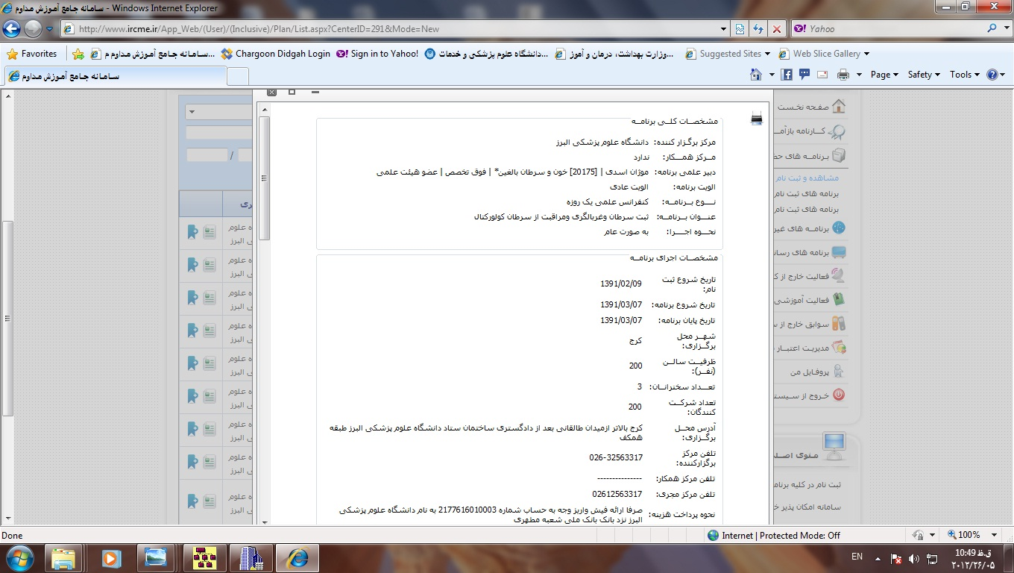
برای دیدن مشخصات کامل برنامه روی ایکون مورد نظر کلیک کنید

Slide 30

برای ثبت نام در برنامه ها وارد صفحه شخصی خود شده واز روی برنامه های حضوری کلیک کنید وثبت نام برنامه جدید را باز کرده ودر برنامه ثبت نام کنید

Slide 31
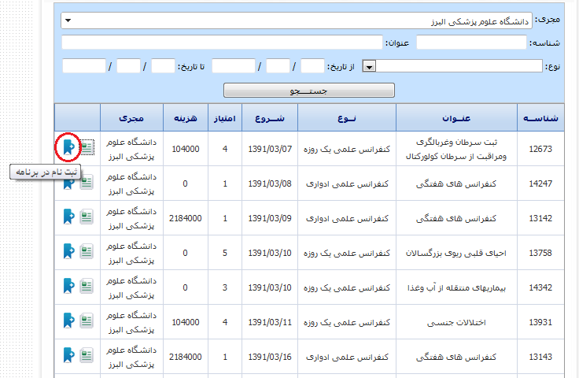
ثبت نام در برنامه

Slide 32
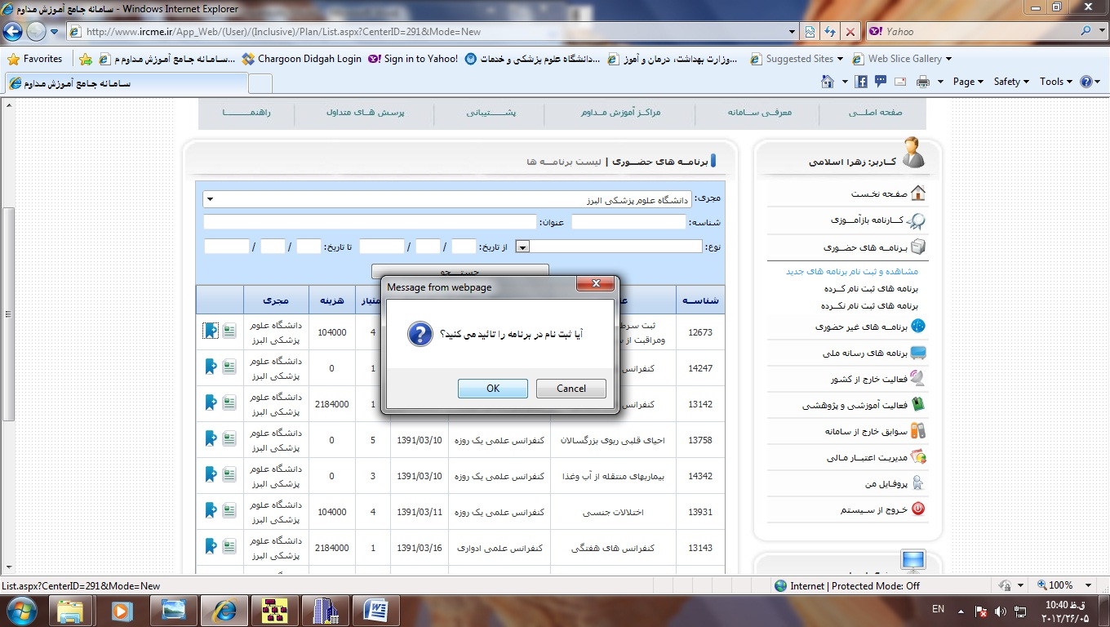

Slide 33
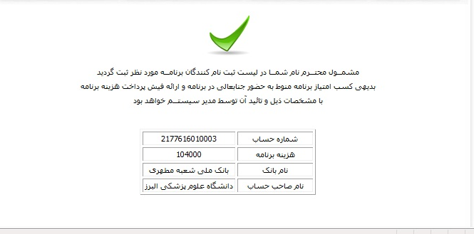

میزان هزینه برنامه وشماره حساب

Slide 34
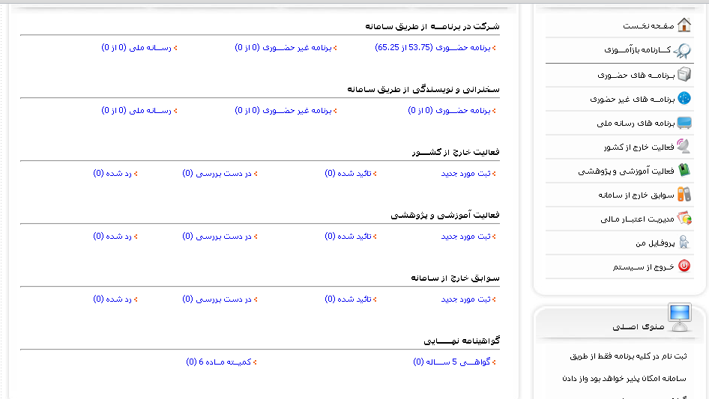
درکارنامه بازآموزی میزان امتیازها خود وگواهی سخنرانی وشرکت را ملاحظه کنید

Slide 35

از این به بعد در هر دوره ای که شرکت می کنید گواهی دوره را می توانید از طریق فایل الکترونیک خود داشته باشید و دیگر نگران مفقود شدن گواهی ها و محلی برای بایگانی آنها نخواهید بود .

Slide 36
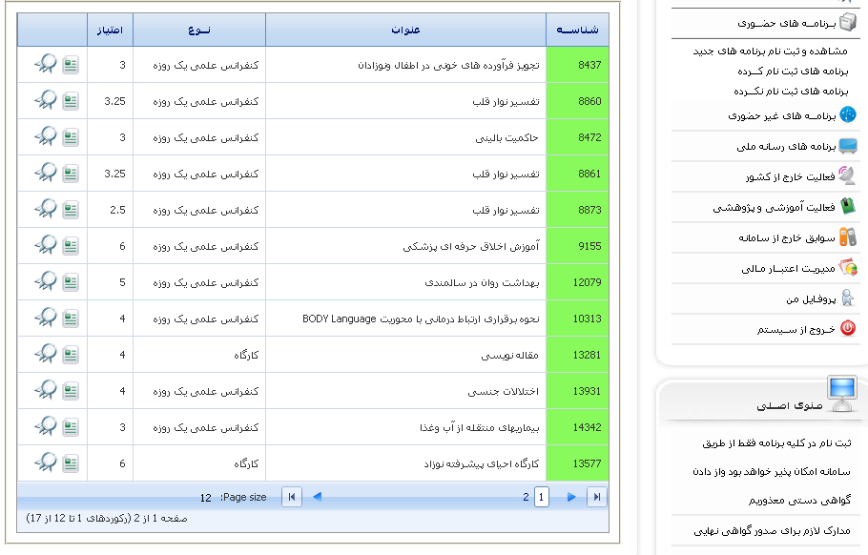
با کلیک روی آیکون مورد نظر در هر برنامه می توانید گواهی خود را رویت کنید ودر صورت نیاز پرینت بگیرید

Slide 37
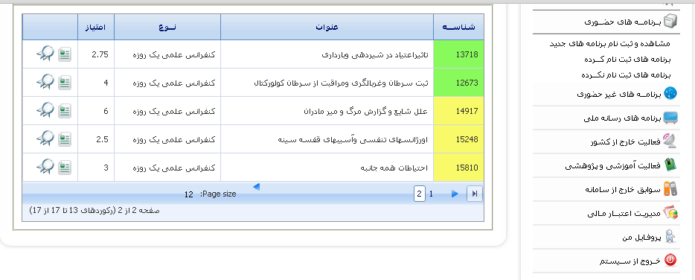
برنامه های بارنگ زرد هنوز شرکت نکرده اید یا غیبت داشته اید وگواهی صادر نشده است

Slide 38
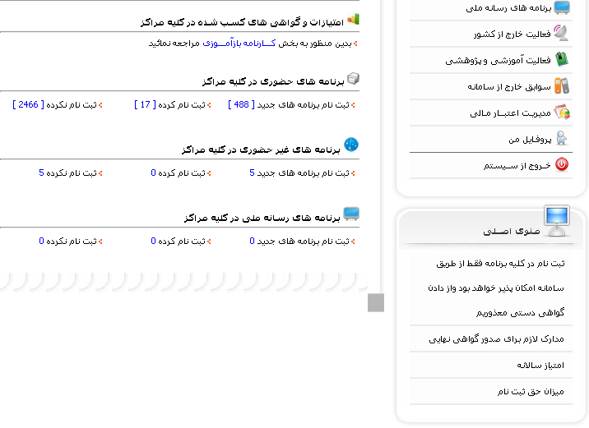
لطفا بخشنامه ها واخباردر منوی اصلی را مطالعه کنید

Slide 39


Slide 40

پروفایل من :
گزینه اول پروفايل درخواست دبیری: دبير برنامه که خود مشمول نيز مي باشد برای اینکه بتوانید یک برنامه را خود ثبت نمایید، باید حتما به صورت دبیر علمی در سامانه معرفی شود. برای این کارلازم است ابتدا در این قسمت درخواست دبیری خود را ثبت کرده و برا ی مدیر مرکز ارسال نمایید.تذکر1: بر اساس بخشنامه مربوطه دبير علمي برنامه لازم است عضو هيئت علمي باشد و رشته تخصصي وي متناسب با عنوان (محتواي برنامه) باشد.تذکر2: پرکردن قسمت مستندات درخواست الزامی نمی باشد

Slide 41

گزینه دوم پروفايل مشخصات فردی :در این قسمت مشمول می توانید مشخصات خود را که در موقع ثبت نام وارد کرده است ، ویرایش نمایید.
گزینه سوم : تغییر رمز عبور:در این قسمت میتوانید رمز عبور خود را تغییر دهید.
خروج از سیستم:لطفا در پایان کار خود برای خارج شدن از سیستم حتما بر روی این گزینه کلیک نمایید.

Slide 42
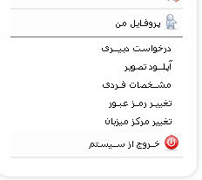


Slide 43

برای تغییر میزبانی به دانشکده دیگر وشرکت در برنامه های آن دانشگاه وارد قسمت پروفایل شخصی شده وتغییر میزبان را انتخاب کنید و وقتی عضو آن دانشگاه شدید در برنامه ها ثبت نام کنید

Slide 44
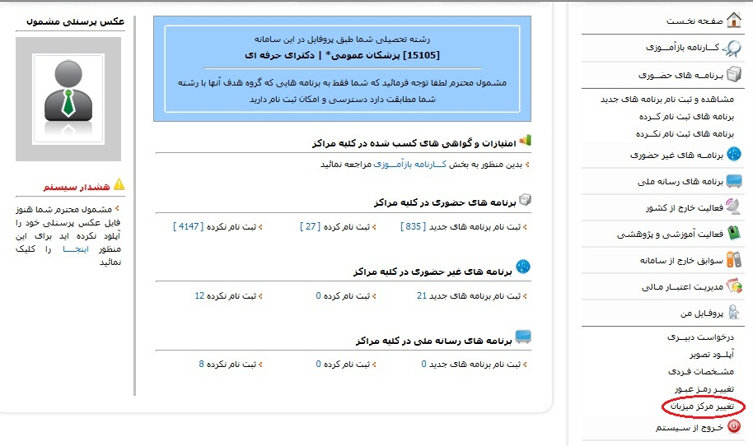
تغییر مرکز میزبان

Slide 45
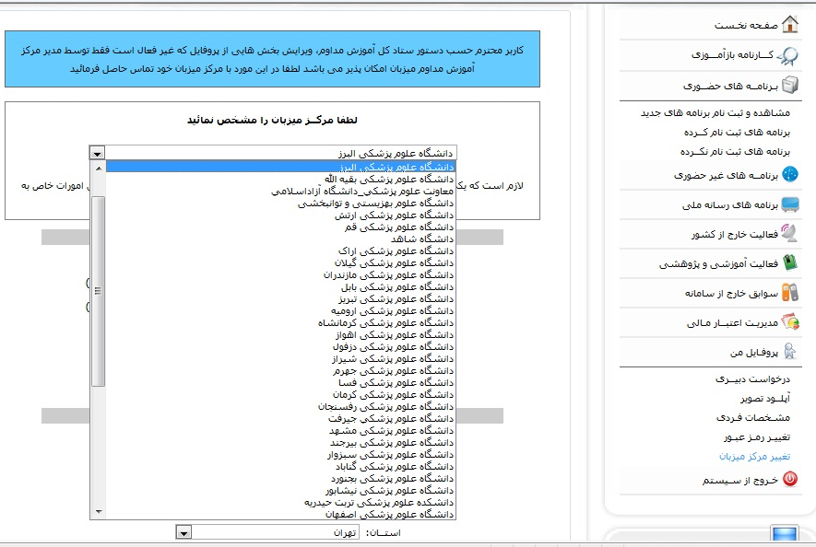

Slide 46
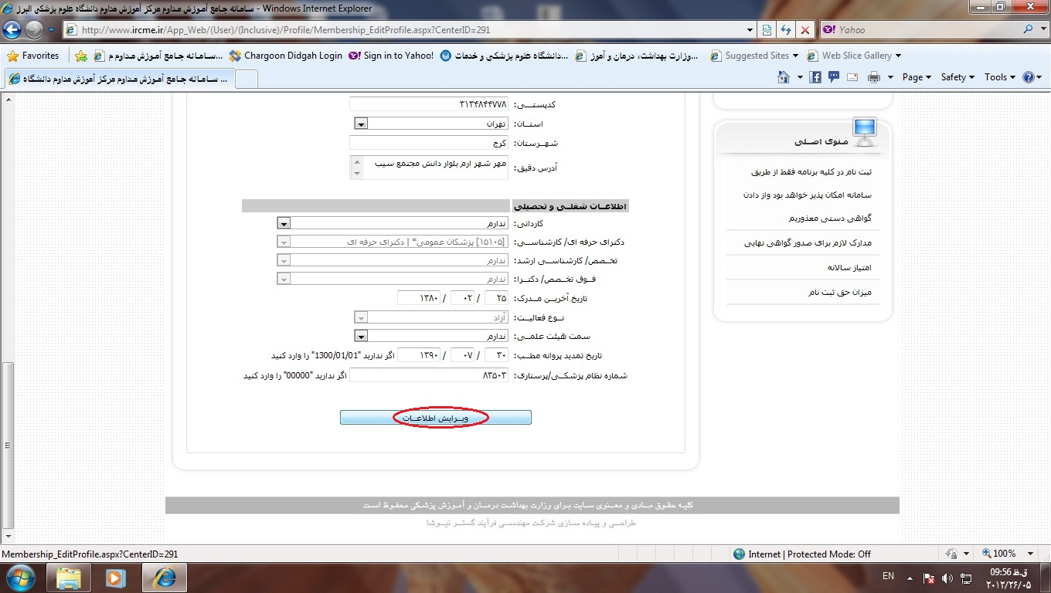

Slide 47

از این به بعد نیازی به حضور در دفاتر آموزش مداوم دانشگاه ها نیست
از منزل به راحتی در برنامه ها ثبت نام کنید

Slide 48


